Slide 1
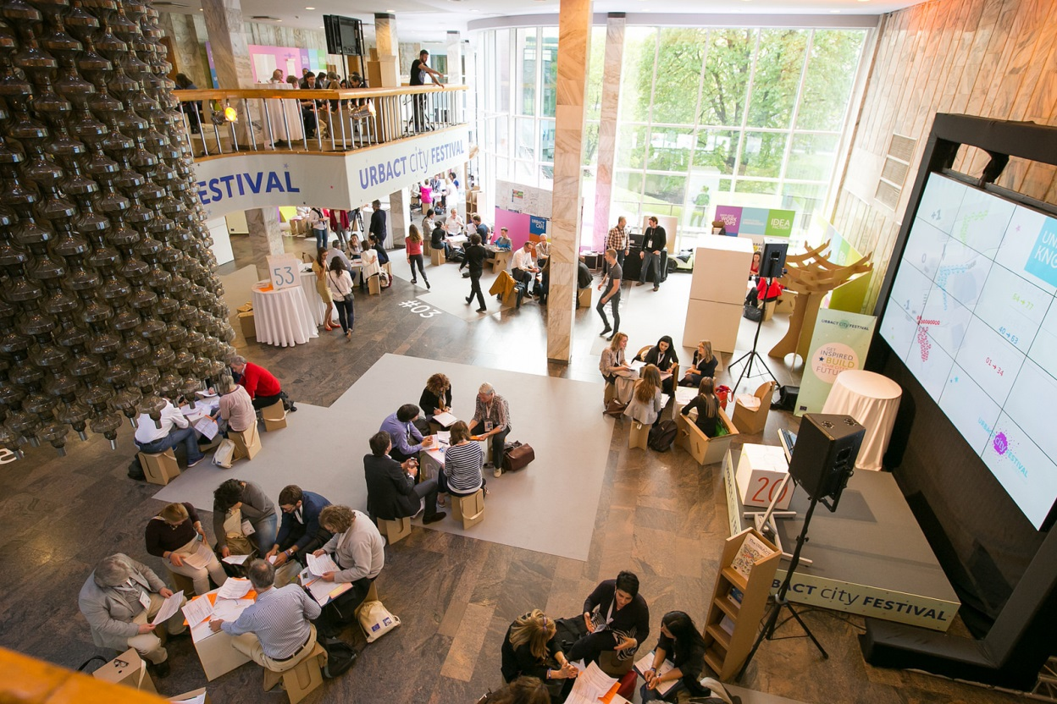



Operační program URBACT III
18. září 2017, Olomouc

Slide 2


O programu
Program Evropské územní spolupráce
Cíle:
posílit kvalitu strategického řízení
šířit znalosti o všech oblastech spojených s udržitelným rozvojem měst
podpořit výměnu zkušeností mezi evropskými městy
Zapojení do mezinárodních sítí měst
Místní akční plány k danému tématu tvořeny místními podpůrnými skupinami
Celková alokace programu 74,301,909 EUR

Slide 3
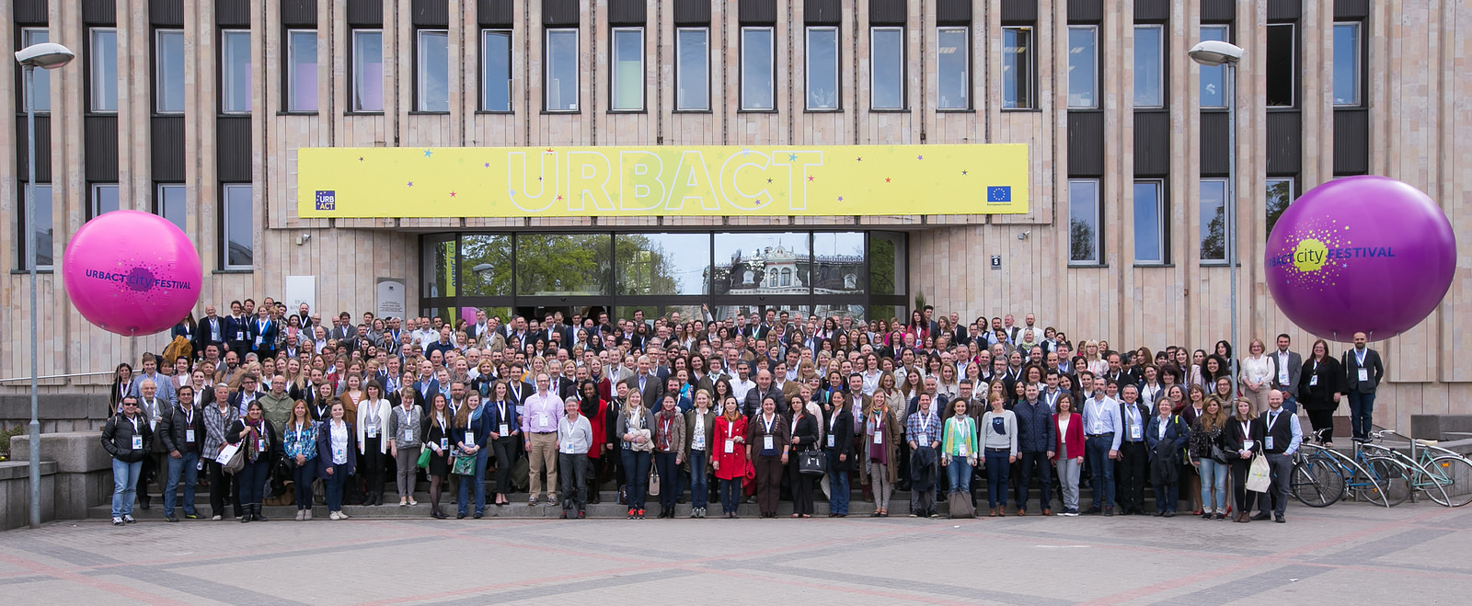
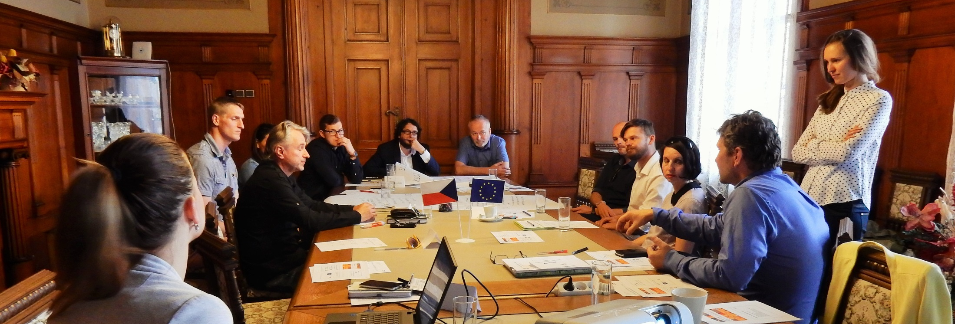
Mezinárodní spolupráce v sítích
Spolupráce na místní úrovni

Slide 4
Typy sítí
Sítě měst (Action Planning Networks)
- cílem je příprava integrované strategie k vymezenému tématu
Implementační sítě (Implementation Networks)
- cílem je podpora městům s implementací strategie/akčního plánu udržitelného městského rozvoje
Sítě přenosu (Transfer Networks)
- mají podpořit města v přenosu strategie/akčního plánu udržitelného městského rozvoje a jeho následné adaptaci na místní úrovni

Slide 5
Tematické cíle OP URBACT III
TC1 Výzkum, rozvoj technologií a inovace
TC2 Přístup, využití a kvalita IKT
TC3 Konkurenceschopnost malých a středních podniků
TC4 Přechod na nízkouhlíkové hospodářství ve všech odvětvích
TC5 Přizpůsobení se změně klimatu, prevence a řízení rizik
TC6 Životní prostředí a účinné využívání zdrojů
TC9 Udržitelná doprava a překážky/nedostatky v klíčových síťových infrastrukturách
TC8 Zaměstnanost a pracovní mobilita
TC9 Sociální inkluze a boj proti chudobě
TC10 Vzdělávání, dovednosti a celoživotní učení

Slide 6
Kdo se může zapojit + rozpočet
Z 28 členských států EU + Švýcarska a Norska a v závislosti na typu výzvy a její fázi:
  Města bez omezení velikosti
  Městské části
  Metropolitní oblasti a organizované aglomerace
  Místní agentury, které jsou veřejnými institucemi (alespoň částečně) a byly založeny městem
Sítě měst – rozpočet 600 000 – 750 000 eur
    Fáze 1 – počet partnerů 4-6
    Fáze 2 – počet partnerů 8-12
Implementační sítě 600,000 and 750,000 eur
    Fáze 1 – počet partnerů 7-9; rozpočet max. 150 000 eur
    Fáze 2 – počet partnerů 7-9
Sítě přenosu – rozpočet max. 600 000 eur
    Fáze 1 – počet partnerů 3
    Fáze 2 – počet partnerů 5-8

Slide 7
Výzvy
Proběhlé výzvy
Výzva pro Sítě měst 3 - 6/2015
Výzva pro Implementační sítě 3 - 6/2016
Výzva pro dobré praxe 12/2016 - 3/2017
Plánované výzvy
Výzva pro Sítě přenosu 15. 9. 2017
Výzva pro Sítě měst 2018
Další kolo výzvy pro Implementační sítě, výzva pro dobré praxe a výzva pro Sítě přenosu do roku 2020

Slide 8
Výzva pro sítě přenosu
Sítě přenosu (Transfer Networks) mají podpořit města v přenosu strategie/akčního plánu udržitelného městského rozvoje a jeho následné adaptaci na místní úrovni.
  „Město s příkladem dobré praxe“ (vedoucí město) sdílí zkušenosti > má roli mentora
  Tato města byla vybrána ve výzvě pro příklady dobré praxe
    V této výzvě se hledala města, která mají dobrou praxi v oblasti udržitelného městského rozvoje
  Výzva byla uzavřena 31. 3. 2017 a celkem bylo schváleno 97 žádostí, včetně Ostravy
„Partnerská přejímající města“ Porozumět>přizpůsobit>znovu využít dobrou praxi
MĚSTO S PŘÍKLADEM DOBRÉ PRAXE
vylepší svou vlastní metodiku
širší uznání potenciálu k přenosu a lepší propagace
PARTNERSKÁ PŘEJÍMAJÍCÍ MĚSTA
vytvářejí diář se zkušenostmi přenosu > experimentují
zlepšování schopností v oblasti rozvoje měst

Slide 9
Výzva pro Sítě přenosu
2 fáze
  1. fáze – bude trvat 6 měsíců
  2. fáze – bude trvat 24 měsíců
Celkový rozpočet 600 000 eur
V 1. fázi partnery mohou být pouze města: celkem 3 včetně vedoucího města (z různých zemí, min 1 město z méně rozvinutých regionů)
Ve 2. fázi je počet partnerů 5 až 8 (z různých zemí) včetně vedoucího města. Těmito partnery mohou být mimo měst i ostatní partneři (max 2). V případě této výzvy se však jedná pouze o místní agentury, které jsou veřejnými institucemi (alespoň částečně) a byly založeny městem
Výzva pro Sítě přenosu byla otevřena 15. září 2017

Slide 10



Výzva pro sítě přenosu
Konec ledna: Evropský informační den v Bruselu
Propagační aktivity měst s dobrou praxí OP URBACT
Výzva pro dobré praxe
Hodnocení
Výzva pro sítě přenosu
Hodnocení
Sítě přenosu – fáze 1
5/12/16 -31/3/17
Září/17 – konec/17
6 měsíců
+ fáze 2:
24 měsíců
Květen:
Oznámení o vybrání měst s dobrou praxí OP URBACT III
Říjen:
Festival měst s dobrou praxí

Slide 11
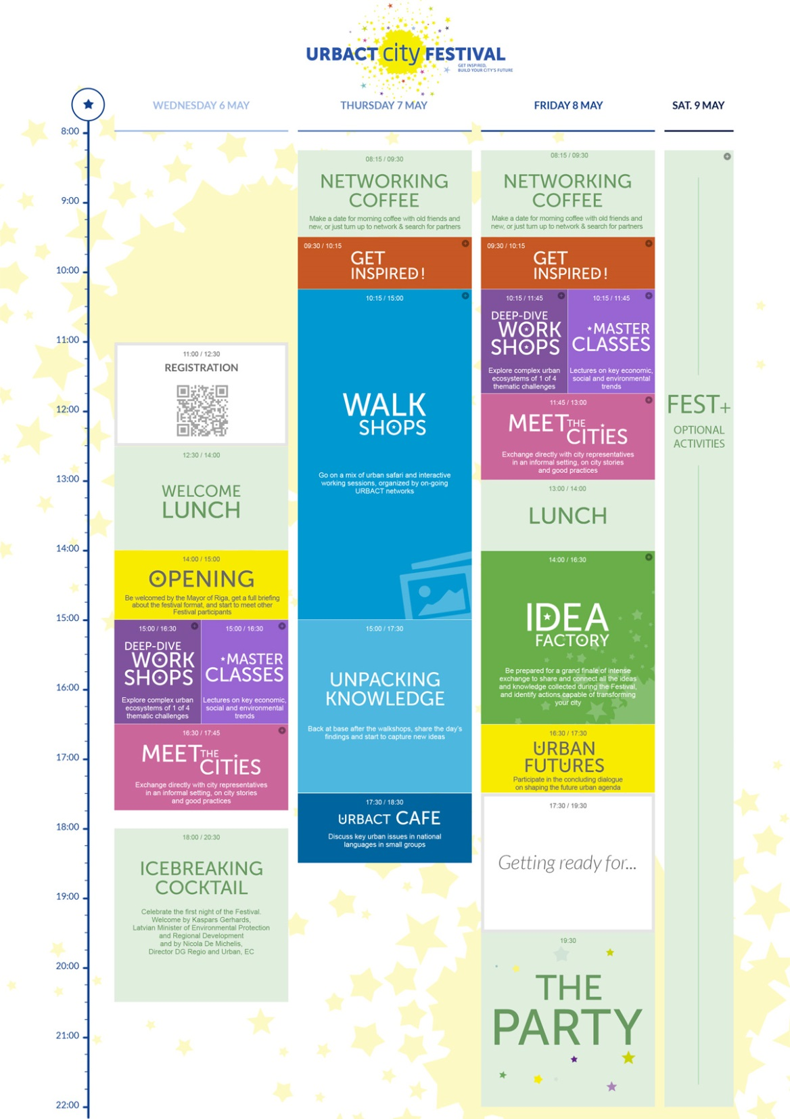
Vzdělávací akce

Slide 12
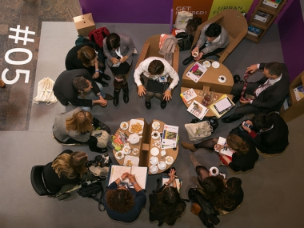
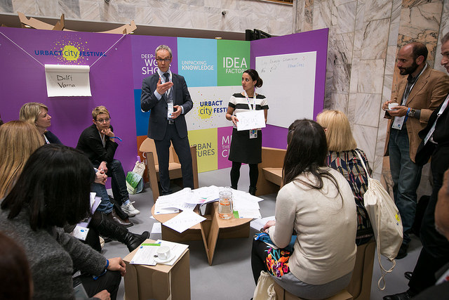
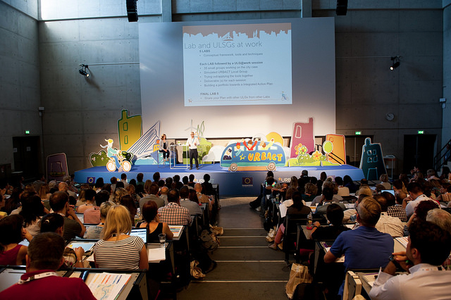
Festival měst v Tallinnu

Slide 13
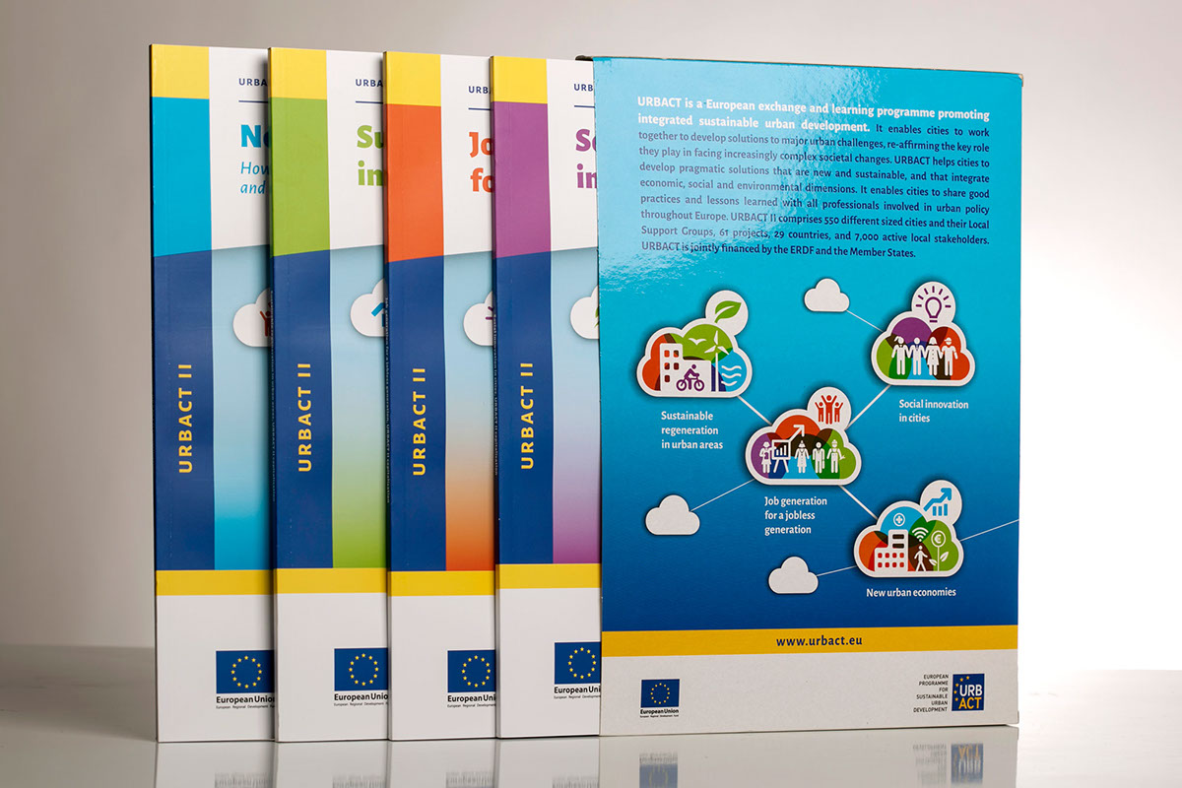
Publikace

Slide 14
Národní kontaktní místo v ČR
Poskytování informací o výzvě potencionálním žadatelům
Šíření výstupů z projektů širšímu spektru aktérů
Akce, webové stránky, články, sociální sítě
Komunikace se sekretariátem
Komunikace s Řidícími orgány ostatních operačních programů
Zároveň jsme členy monitorovacího výboru

Slide 15
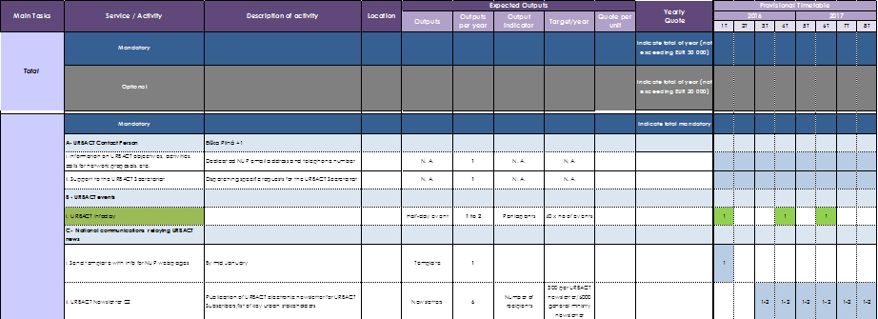
Plán Národního kontaktního místa byl schválen
Výdaje jsou způsobilé od začátku roku 2017
Akční plán Národního kontaktního místa

Slide 16
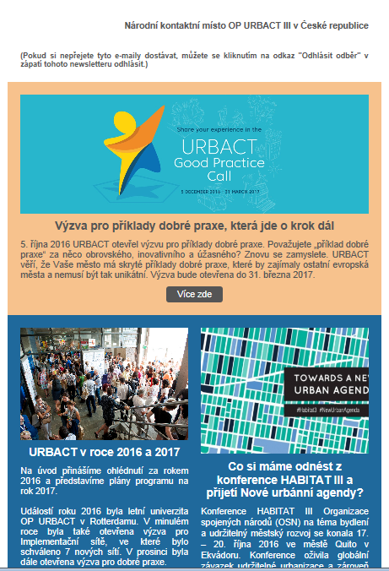
Aktivity NUP
Webové stránky a sociální média
Leták o českých městech
Newsletter NUP
Překlady publikací v AJ
Setkání s městy z ČR zapojenými do
programu
Účast na mezinárodních setkáních sítí
Účast na akcích o udržitelném
městském rozvoji (plánovaný stánek)

Slide 17
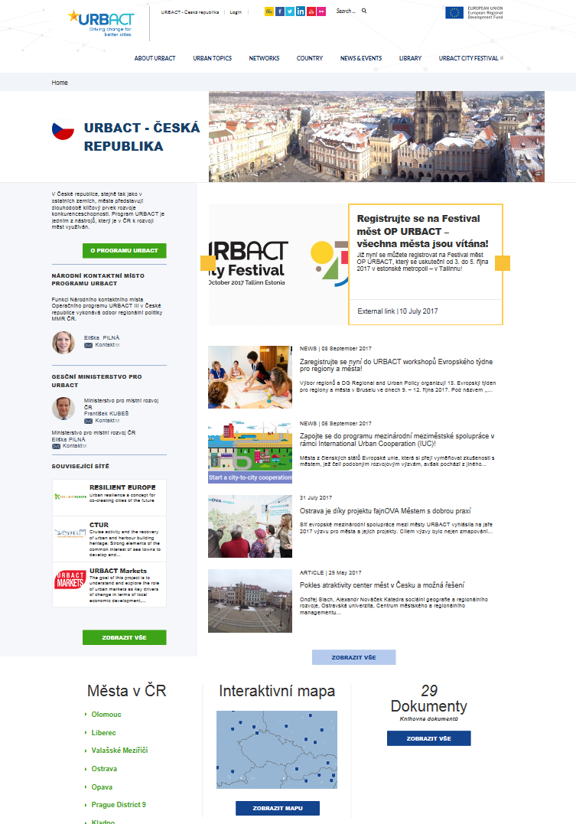

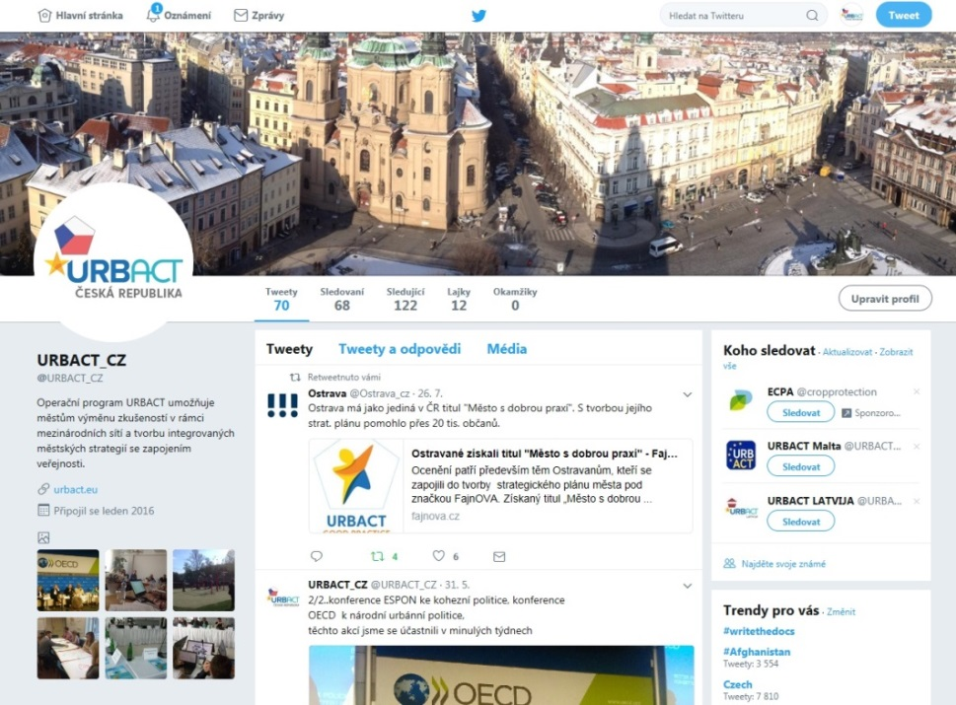

Slide 18
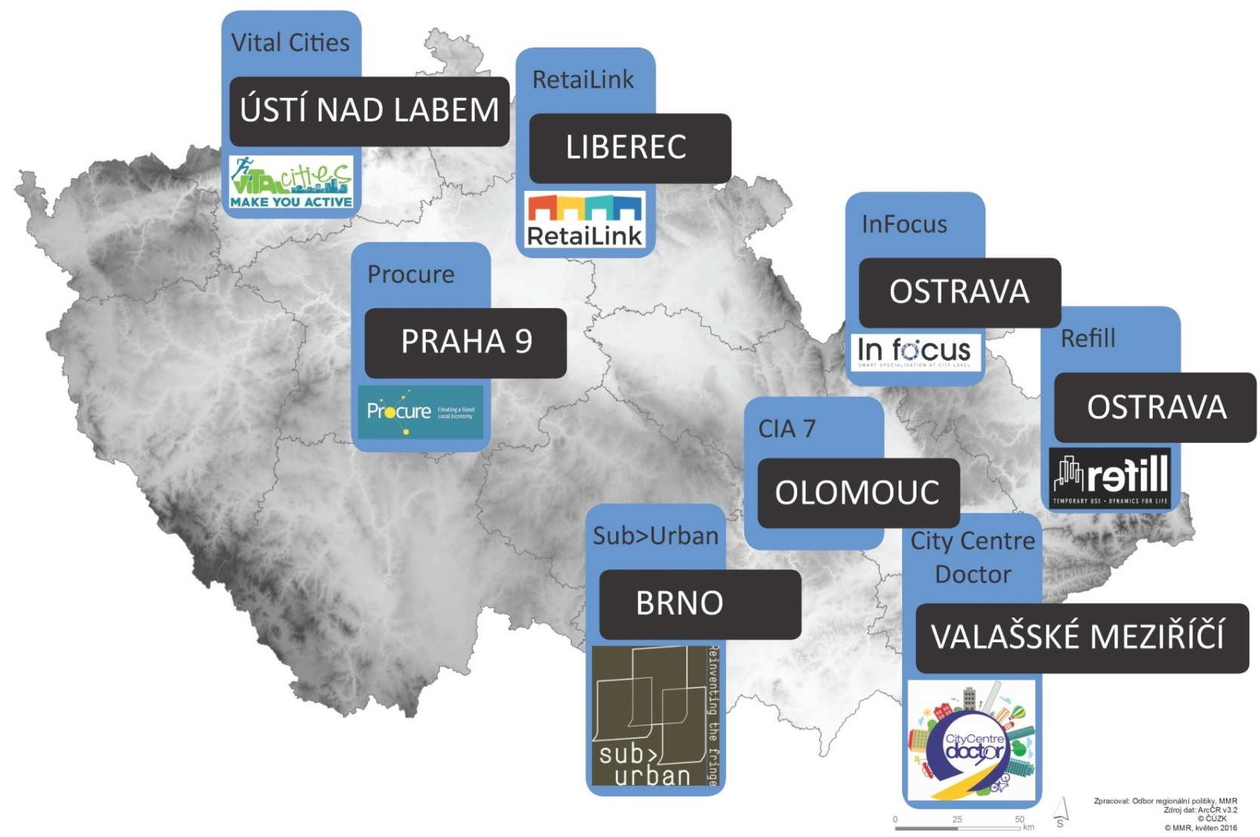
Česká partnerská města

Slide 19
Projekty se zapojením ČR
REFILL – Ostrava (probíhající)
Průzkum dočasného využívání nevyužívaných prostor, jeho dlouhodobého dopadu a vlivu na místní samosprávu.
INFocus – Ostrava (probíhající)
Tvorba lepších a více efektivních městských strategií, které by pomohly identifikovat nové příležitosti v různých odvětvích, a tvorba strategií inteligentní specializace.
Retail Link – Liberec (probíhající)
Revitalizace maloobchodního prodeje v malých a středních městech za pomocí inovativních maloobchodních strategií, které by zvýšily konkurenceschopnost malých podniků.
Procure – Praha 9 (probíhající)
Využití veřejných zakázek takovým způsobem, aby měly pozitivní dopad na firmy, obyvatele, město a místní ekonomiku.

Slide 20
Projekty se zapojením ČR
City Centre Doctor – Valašské Meziříčí (probíhající)
Podpora inovace v centrech malých měst za účelem zachování místních zvyků, podpory podnikatelských příležitostí a vytváření pracovních míst.
Vital Cities – Ústí nad Labem (probíhající)
Využití inovativních přístupů k navrhování měst a inovativních nástrojů k plánování veřejných prostranství k rekreačnímu využití a odstranění překážek k participaci pro méně aktivní a sociálně vyloučenou populaci.
Sub>urban – Brno (probíhající)
Cílem projektu je boj proti rozrůstání měst komplexní přeměnou jejich periferie na atraktivnější a kvalitnější prostor pro obyvatele.
CIA 7 – Olomouc (ukončený)
Síť CIA 7 se zabývala Integrovanými územními investicemi (ITI) se zaměřením na implementaci těchto strategií.

Slide 21
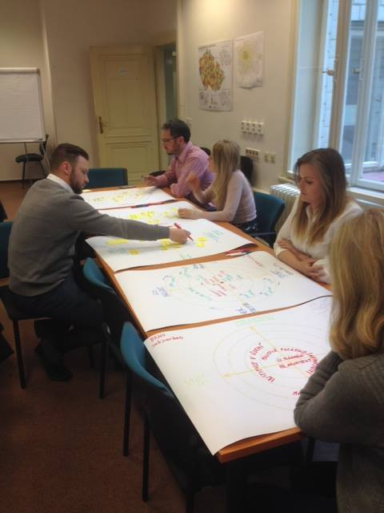
odbor regionální politiky
Ministerstvo pro místní rozvoj
Kontaktní osoba: Eliška Pilná
e-mail: eliska.pilna@mmr.cz
tel.: +420 224 864 238
www.urbact.cz
www.urbact.eu
http://urbact.eu/urbact-v-ceske-republice
Twitter: URBACT_CZ
Facebook: Urbact Czech Republic

